Slide 1
Báo cáo đồ án tốt nghiệp
ĐỀ TÀI
XÂY DỰNG HỆ THỐNG QUẢN LÝ ỨNG LƯƠNG
GIÁO VIÊN HƯỚNG DẪN : NGUYỄN QUỐC KHÁNH
SINH VIÊN THỰC HIỆN : ĐINH QUỐC THẮNG

Slide 2


Slide 3
Nội dung báo cáo
Tổng quan về đề tài
Cơ sở lý thuyết
Nội dung chính
Kết luận

Slide 4
Tổng quan đề tài
Tên đề tài : Xây dựng hệ thống quản lý ứng lương
Lý do , mục đích chọn đề tài:
Đáp ứng nhu cầu ứng lương 1 cách nhanh chóng ,thuận tiện cho người sử dụng
Số hóa giấy tờ liên quan đến ứng lương để dễ dàng lưu trữ cũng như thuận tiện truy xuất
Giúp người sử dụng thuận tiện theo dõi về mức chi tiêu tiền lương của bản than để có thể đặt ra kế hoạch phù hợp

Slide 5
Tổng quan đề tài
Yêu cầu và phạm vi :
Hệ thống được xây dựng trên môi trường website
Có sự ổn định,nhanh chóng,thuận tiện cho người dung
Sử dụng trên phạm vi toàn quốc,có sự liên kết giữa các công ty sử dụng phần mềm và các bên thứ 3 (ngân hàng nội địa Việt Nam)

Slide 6
CƠ SỞ LÝ THUYẾT
Công nghệ sử dụng
Về công cụ xây dựng phần mềm : Sử dụng công nghệ MEAN STACK( bao gồm : MongoDb,ExpressJs,NodeJs,Angularjs)
NodeJs : là nền tảng xây dựng trên “V8 javascript runtime”,được viết bằng c++ và javascript. Ưu điểm có tốc độ truy cập nhanh,khối lượng truy cập lớn
ExpressJs : là 1 framework của Nodejs giúp cung cấp tính năng nhanh chóng,mạnh mẽ để xây dựng website với Nodejs
Angularjs : là 1 frontend javascript framework dùng để xây dựng SPA
MongoDb : là 1 database noSql hướng tài liệu,lưu trữ dữ liệu dưới dạng Json

Slide 7
CƠ SỞ LÝ THUYẾT
Công nghệ sử dụng
Về công cụ quản lý mã nguồn,công việc :
Công cụ quản lý mã nguồn : Git,Github
Công cụ quản lý công việc : Trello,Redmine

Slide 8
Nội dung chính
Cơ cấu tổ chức : gồm 3 bộ phận
Bộ phận quản lý hệ thống ứng lương : là bộ phận quản lý cao nhất của hệ thống ứng lương,có vai trò cấp quyền cho quản lý công ty,giải quyết vấn đề phát sinh liên quan đến hệ thống,..
Bộ phận quản lý công ty : là bộ phận quản lý ứng lương và các tác vụ liên quan của nhân viên công ty,phụ trách xét duyệt ứng lương của nhân viên công ty
Bộ phận nhân viên : là bộ phận chính sử dụng phần mềm dưới vai trò khách hàng, có nhiệm vụ chính là theo dõi việc ứng lương của bản than,gửi yêu cầu ứng lương và các thực hiện các tác vụ liên quan trong hệ thống

Slide 9
Nội dung chính
Yêu cầu về chức năng :
Quản lý người dùng
Quản lý thông báo
Quản lý công ty
Quản lý chấm công
Quản lý bậc lương
Quản lý phí ứng lương
Quản lý ứng lương
Yêu cầu phi chức năng :
Có chức năng bảo mật và phân quyền
Nhanh chóng,chính xác
Password được mã hóa trước khi lưu

Slide 10
Nội dung chính
Mô hình usecase bộ phận quản lý hệ thống ứng lương
Mô hình usecase bộ phận quản lý công ty
Mô hình usecase bộ phận nhân viên

Slide 11
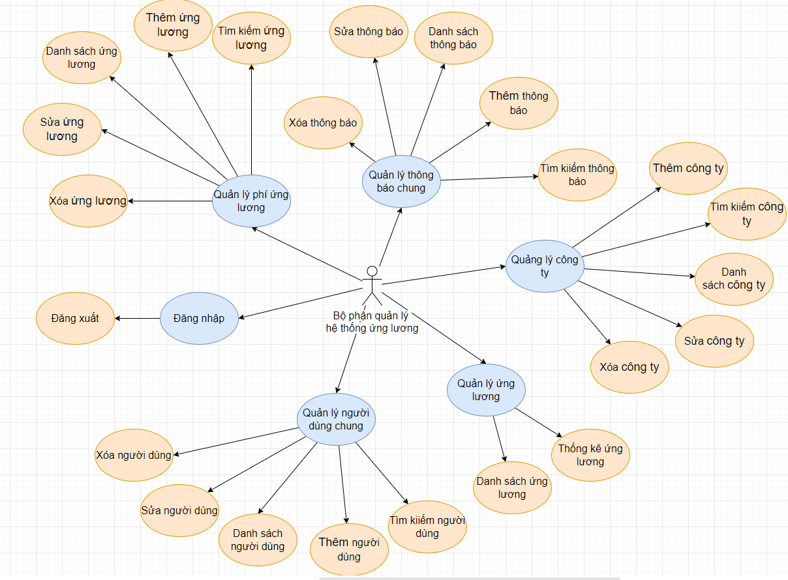
Nội dung chính

Slide 12
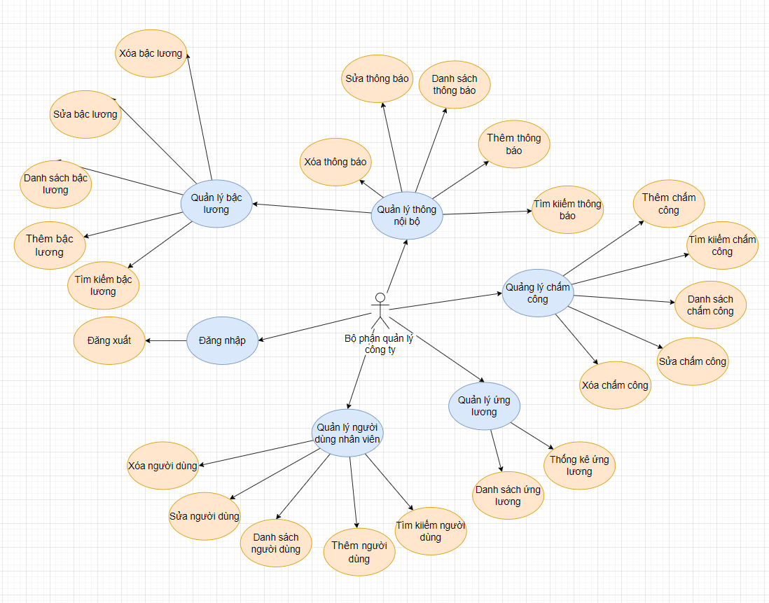

Slide 13
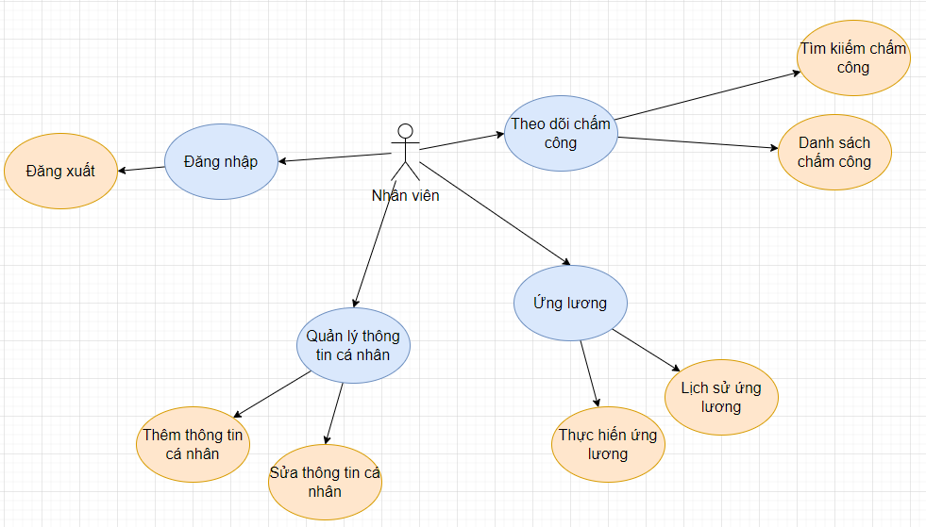

Slide 14
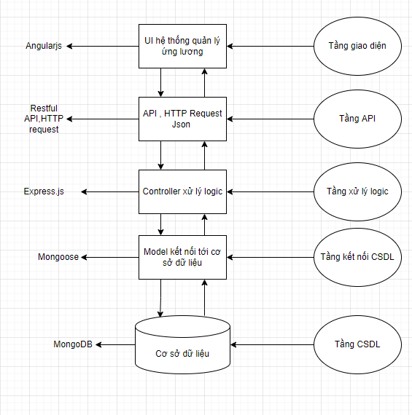
Nội dung chính
Kiến trúc hệ thống

Slide 15
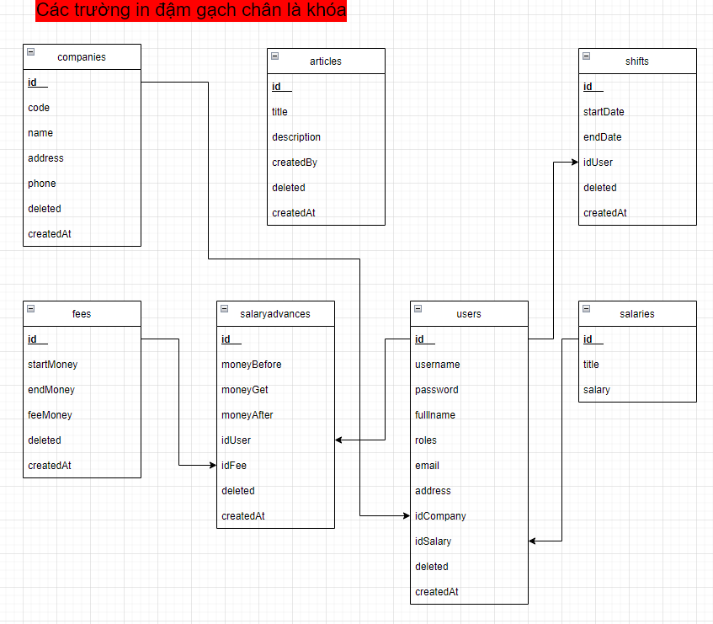
NỘI DUNG CHÍNH
Mô hình dữ liệu vật lý

Slide 16
Kết luận
Kết quả đạt được : Đáp ứng được đầy các chức năng như đã thiết kế
Hạn chế
Chưa thể tích hợp được các nghiệp vụ liên quan đến chuyển tiền,bên thứ 3…
Giao diện chưa thuận tiện,đẹp mắt
Một vài chức năng xử lý chưa được tối ưu hoặc dư thừa
Hướng phát triển :
Đăng nhập bằng các tài khoản mạng xã hội như Facebook,google,..
Có thể tích hợp chuyển tiền thực tế

